Slide 1
系統晶片設計實習 AXI設計-太鼓達人
組長：
C108112168 曾梓維
組員：
C108112102 何佳曄
C107112160 陳家豪

Slide 2
遊戲玩法
1.遊戲開始後，內建音樂開始撥放
2.發出音符,音符到達位置時發聲
3.當音樂發出時，按下按鈕將音符打落
4.根據打落音符的成績回報中斷信號，並於UART顯示成績
設定:於UART設定(0~3)(0為最快)

Slide 3
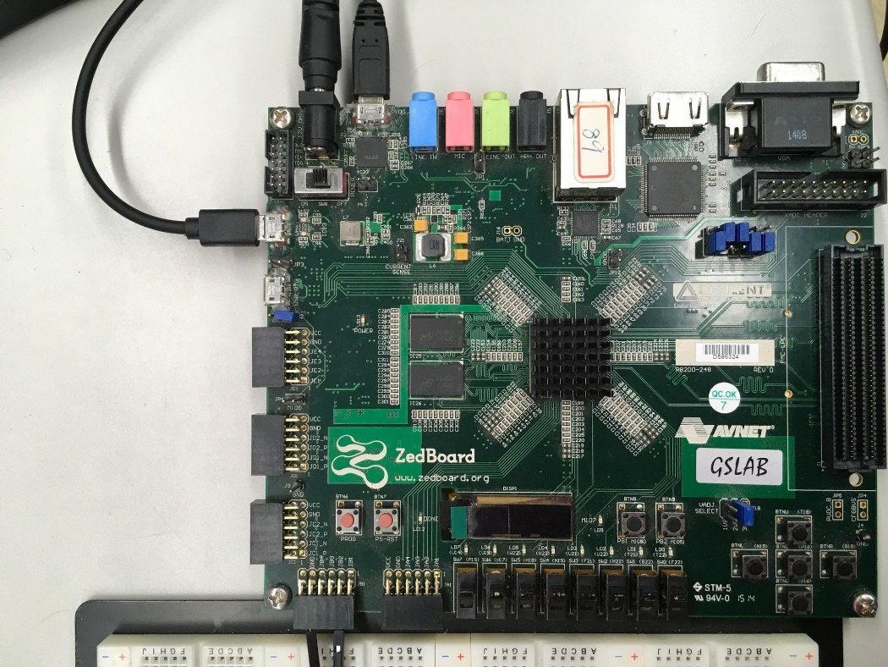
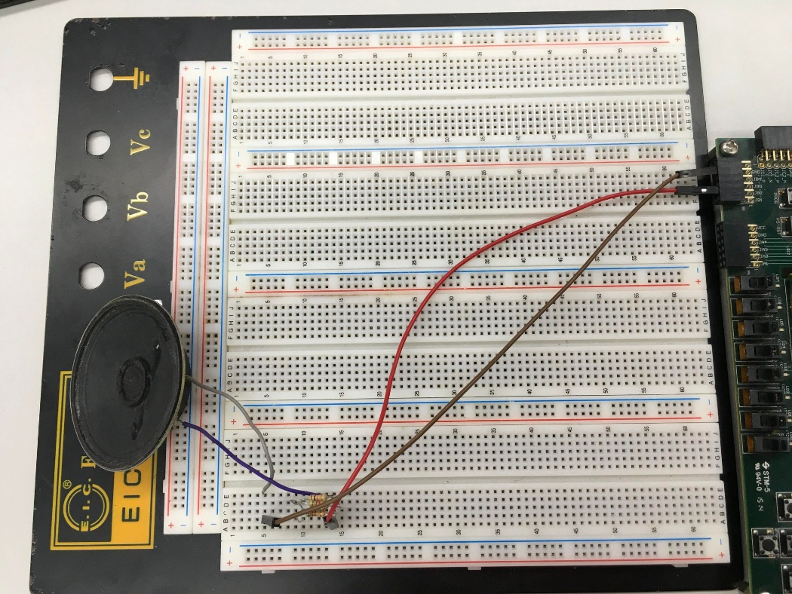
設備
Zedboard
揚聲器
打擊按鈕
由右至左為LED0~7
LED0為太晚,LED1為完美,LED2為太早

Slide 4
遊玩影片
太鼓達人-測試打擊以及計分並顯示於UART介面
網頁請開啟CC字幕(用於說明影片過程)
https://youtu.be/LQDTlEHlz-w
太鼓達人-測試通過UART輸入，改變音樂速度
網頁請開啟CC字幕(用於說明影片過程)
https://youtu.be/D5irVRYM4OY

Slide 5
TO DO LIST
1.DDR寫資料(PS)OK
2.DDR讀資料(PL)取消功能
2-1.讀取DDR資料(ok)
2-2.資料寫入Bram(先使用替代功能)
3.太鼓遊戲本體
3-1.讀取Bram發射音符(ok)
3-2.音符到達位置時發聲(OK)
3-3.根據早晚打擊回傳中斷信號(ok)
4.蜂鳴器測試(OK)
分7種音階

Slide 6
分工表
1.DDR寫資料(PS)OK曾梓維
2.DDR讀資料(PL)取消功能
2-1.讀取DDR資料(ok)曾梓維
2-2.資料寫入Bram(測試中)
3.太鼓遊戲本體
3-1.讀取Bram發射音符(ok)何佳曄
3-2.音符到達位置時發聲(OK)何佳曄
3-3.根據早晚打擊回傳中斷信號(ok)曾梓維
4.蜂鳴器測試(OK)何佳曄、陳家豪
分7種音階
協助測試 陳家豪

Slide 7
breakdown
PS
紅字部分未完成
中斷程式
給予PL
設定資料
SDK寫入音符
UART輸入
DDR寫入資料
PL端
成績更新時
接收資訊
UART輸出
顯示成績
UART輸入
設定
AXI傳輸資料
(作為Master)

Slide 8
breakdown
PL
太鼓達人
接收設定
讀取BRAM資料
並顯示於LED
成績更新時,發出中斷
蜂鳴器發出音樂
AXI
讀資料
(作為Slave)
改變速度

Slide 9
流程
1會不停重複執行，不管２是否正在執行
ＰＬ
0
燒入後
遊戲開始
2
音符到達位置
1
遊戲開始後
發射音符
2
像素是否為1
蜂鳴器發聲
判斷
是否有打到
根據成績
(早晚或完美)
回傳中斷

Slide 10
流程
ＰＳ
0
ＵＡＲＴ連接
1
輸入更改速度０～３
2
AXI-Lite傳入PL
中斷訊號
根據打擊情況
隨時進行計分動作

Slide 11
資訊的流程(資料流)
ＰＳ
ＰＬ
Slave
太鼓の達人
中斷
LED
顯示成績
ARM
M_AXI
ＡＸＩ
SmartConnect
MUSIC
AXI-Lite
Button
URAT
給予設定資料
給予設定資料
MASTER
DDR 讀取
AXI-Lite
AXI-full
Bram
Memory controller
未完成部分替代方案:
燒入時Bram直接內建音樂
下一頁說明
AXI-full
(PL作為Master讀取DDR資料)
紅字部分未完成
DDR Memory

Slide 12
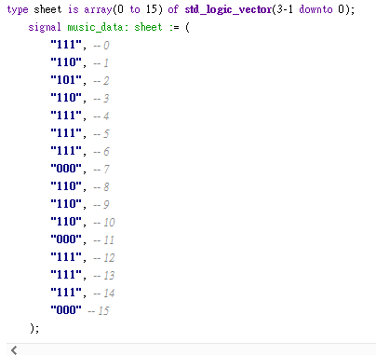
替代方案
將原先預計燒入Bram的DDR資料更改為內建的陣列
0~15代表音符出現的順序
“000”~”111”分別代表
無聲、DO 、RE 、MI 、FA 、SOL、LA 、SI

Slide 13
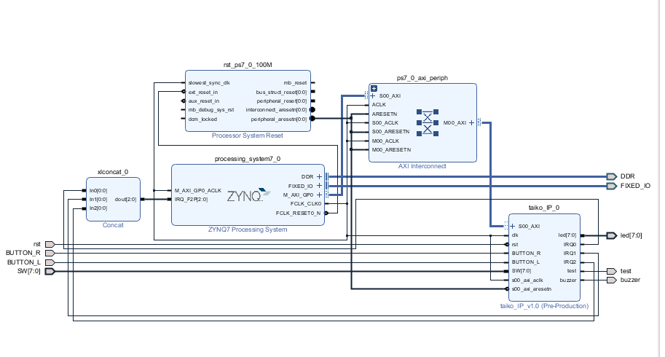
Block Design
AXI連接
將PS端(Master)和PL IP端(Slave)連接
回傳三位元中斷信號
主要IP

Slide 14
TO DO LIST
1.DDR寫資料(PS)OK
2.DDR讀資料(PL)
2-1.讀取DDR資料(ok)
2-2.資料寫入Bram(測試中)
3.太鼓遊戲本體
3-1.讀取Bram發射音符(ok)
3-2.音符到達位置時發聲()
3-3.打到音符時發出音效()
3-4.根據早晚打擊回傳中斷信號(ok)
4.蜂鳴器測試(OK)
分7種音階

Slide 15
breakdown
PS
SDK寫入音符
中斷程式
給予PL
設定資料
UART輸入
DDR寫入資料
PL端
成績更新時
接收資訊
UART輸出
顯示成績
C程式
寫好設定
AXI傳輸資料
(作為Master)

Slide 16
breakdown
PL
讀取樂譜資料
按下START後
太鼓達人
接收設定
AXI
讀DDR資料
(作為Master)
寫入BRAM資料
讀取BRAM資料
並顯示於LED
成績更新時,發出中斷
蜂鳴器發出音樂
AXI
讀資料
(作為Slave)
改變速度

Slide 17
breakdown
太鼓達人
LED位移
打到後音符消失
並發出音樂
提早或是太晚打擊時
給予不同回應

Slide 18
中斷功能
音符到達時，根據打到的時間給予不同的中斷信號
良：在抵達指定ＬＥＤ時打到
可：提早了一個ＬＥＤ或是晚了一個ＬＥＤ的時間打到
不可：沒打到
ＰＳ端中斷程式則是根據結果進行計分
並將結果從ＵＡＲＴ顯示

Slide 19
資訊的流程(資料流)
ＰＳ
ＰＬ
Slave
太鼓の達人
start
中斷
LED
ARM
M_AXI
ＡＸＩ
SmartConnect
MUSIC
AXI-Lite
Button
URAT
給予設定資料
AXI-Lite
MASTER
DDR 讀取
AXI-full
Bram
Memory controller
AXI-full
(PL作為Master讀取DDR資料)
DDR Memory

Slide 20
資訊的流程(資料流)
ＰＳ
ＰＬ
Slave
太鼓の達人
start
中斷
1
LED
ARM
M_AXI
ＡＸＩ
SmartConnect
MUSIC
AXI-Lite
Button
URAT
2
寫音符資料
給予設定資料
AXI-Lite
MASTER
DDR 讀取
1
3
存入DDR
AXI-full
Bram
Memory controller
AXI-full
(PL作為Master讀取DDR資料)
DDR Memory

Slide 21
資訊的流程(資料流)
4
PL按下開始按鈕
ＰＳ
ＰＬ
Slave
太鼓の達人
start
中斷
LED
ARM
M_AXI
ＡＸＩ
SmartConnect
MUSIC
AXI-Lite
Button
URAT
給予設定資料
AXI-Lite
MASTER
DDR 讀取
AXI-full
Bram
Memory controller
6
DDR資料
寫入BRAM
AXI-full
(PL作為Master讀取DDR資料)
5
讀取DDR資料
DDR Memory

Slide 22
資訊的流程(資料流)
7
自動開始遊戲
ＰＳ
7-2
當分數變動時
ＰＬ
Slave
太鼓の達人
start
中斷
LED
ARM
M_AXI
ＡＸＩ
SmartConnect
MUSIC
AXI-Lite
Button
URAT
給予設定資料
7-1
輸出LED
AXI-Lite
MASTER
DDR 讀取
AXI-full
Bram
Memory controller
AXI-full
(PL作為Master讀取DDR資料)
DDR Memory

Slide 23
TO DO LIST
1.DDR寫資料(PS)OK
2.DDR讀資料(PL)()
3.太鼓遊戲本體(50%)
4.蜂鳴器測試(等材料)

Slide 24
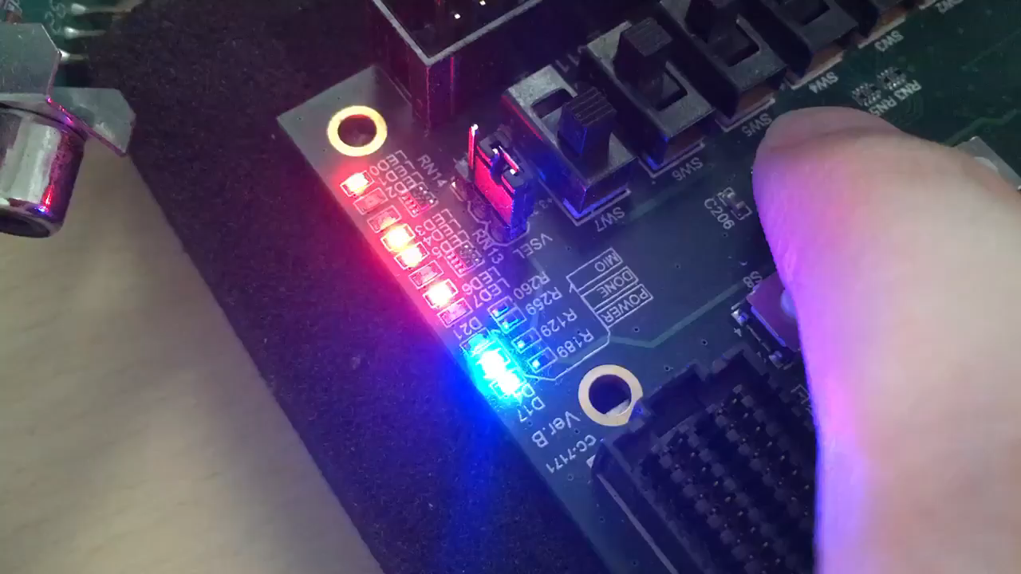
影片
僅測試基本的太鼓遊戲功能，在打擊時LED7替代顯示中斷信號

Slide 25
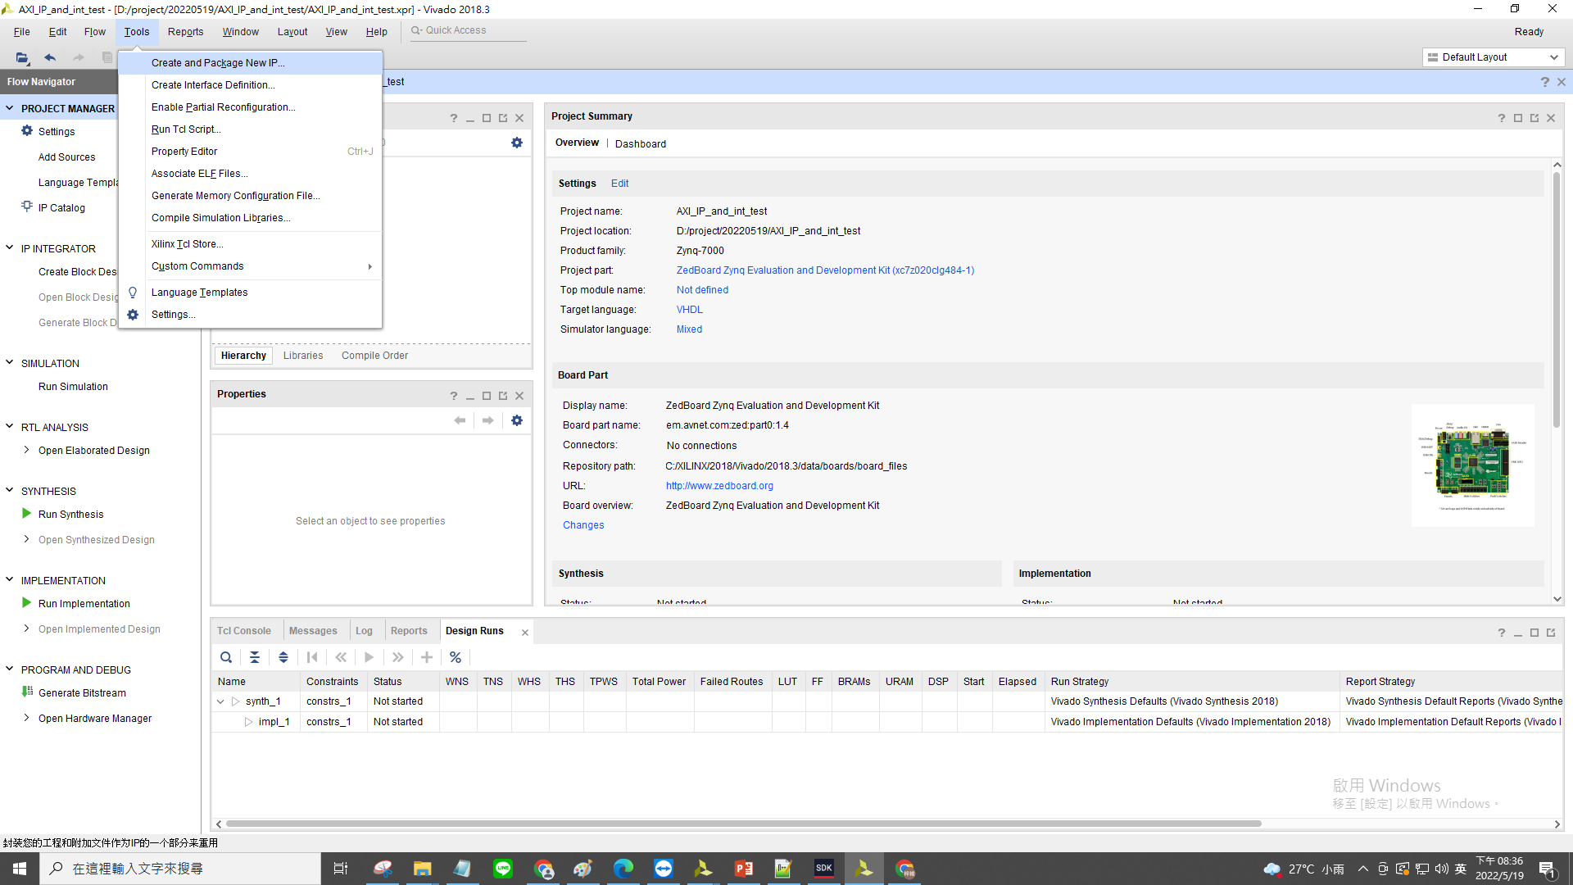
包IP，IP可以透過AXI bus傳遞資料

Slide 26
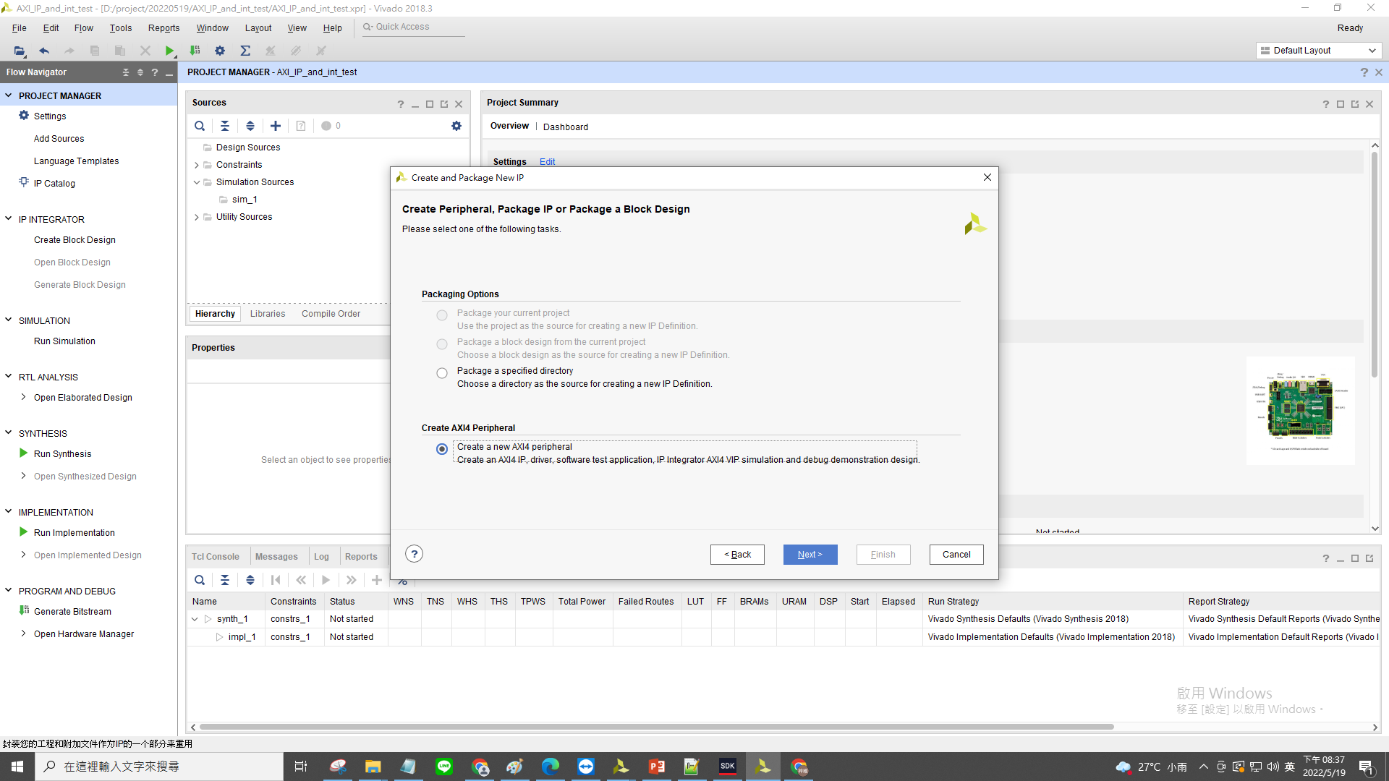
包IP，IP可以透過AXI bus傳遞資料

Slide 27
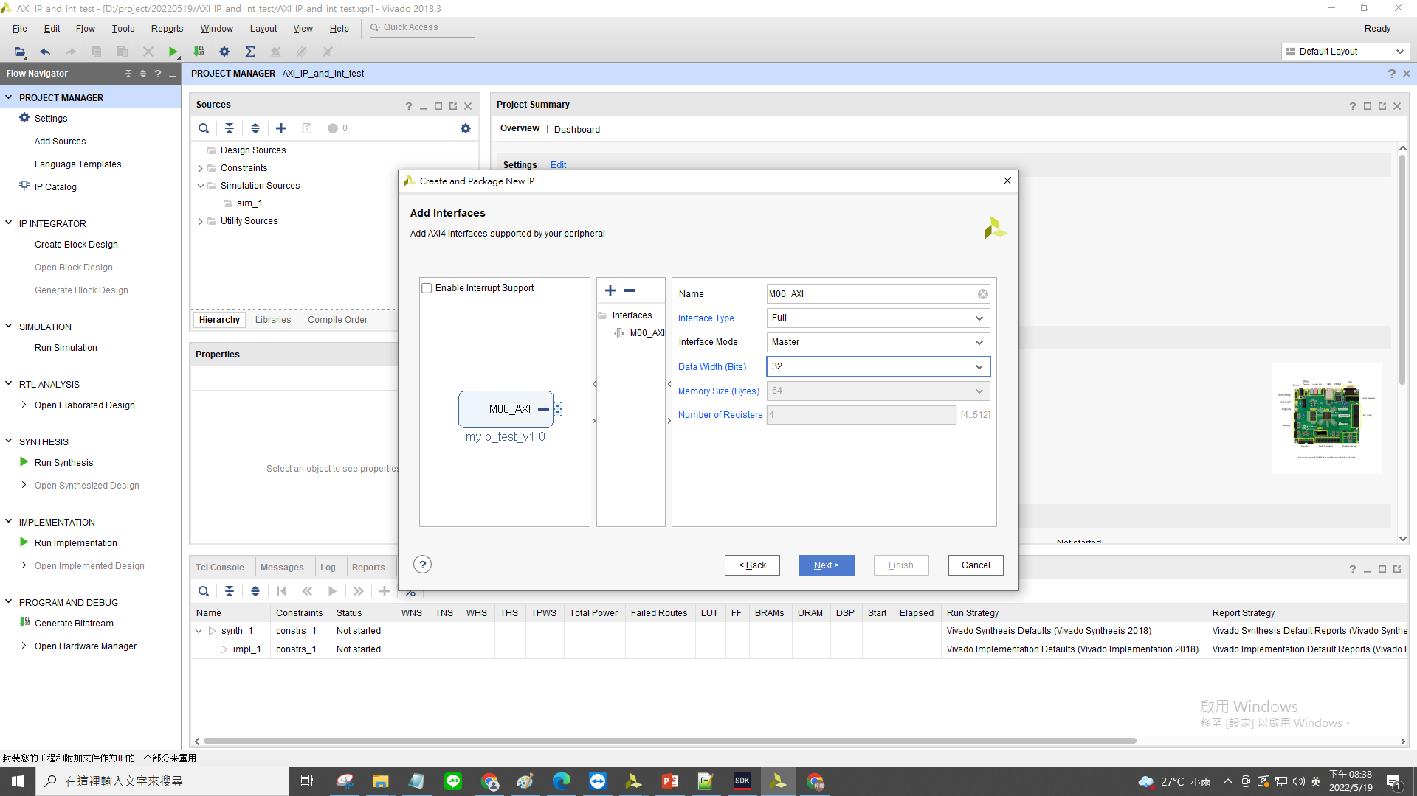
包IP，IP可以透過AXI bus傳遞資料

Slide 28
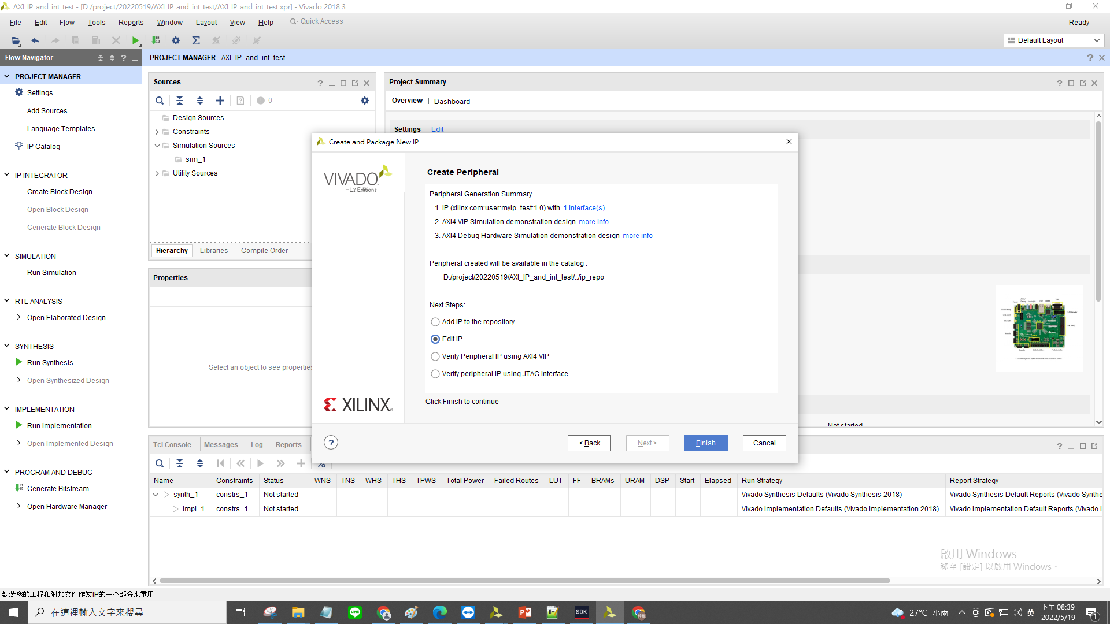
包IP，IP可以透過AXI bus傳遞資料

Slide 29
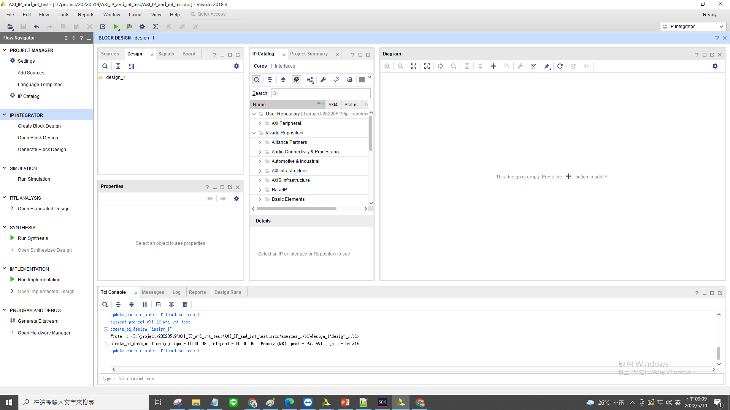
包IP，IP可以透過AXI bus傳遞資料

Slide 30
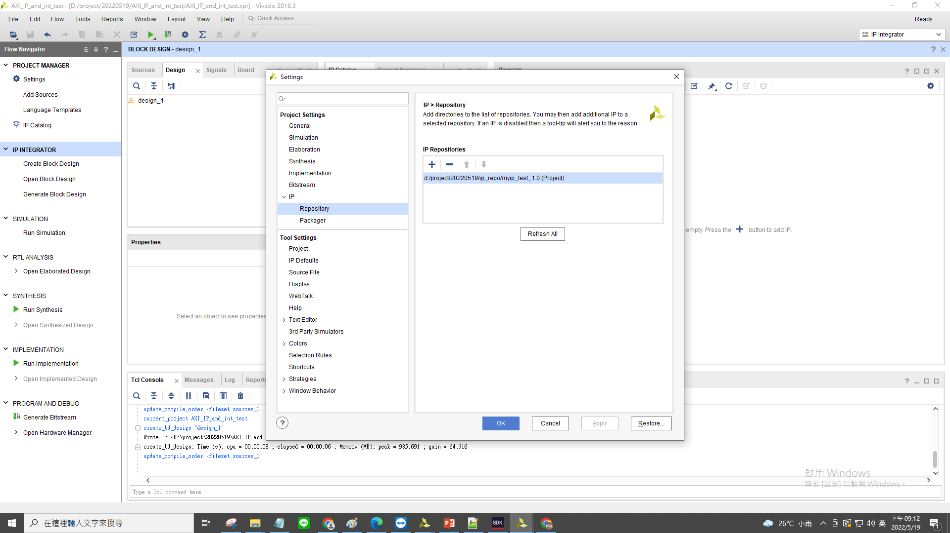
包IP，IP可以透過AXI bus傳遞資料

Slide 31
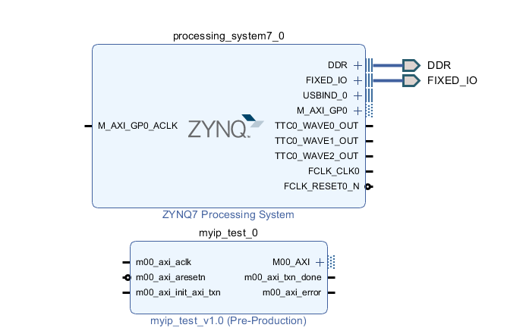
包IP，IP可以透過AXI bus傳遞資料

Slide 32
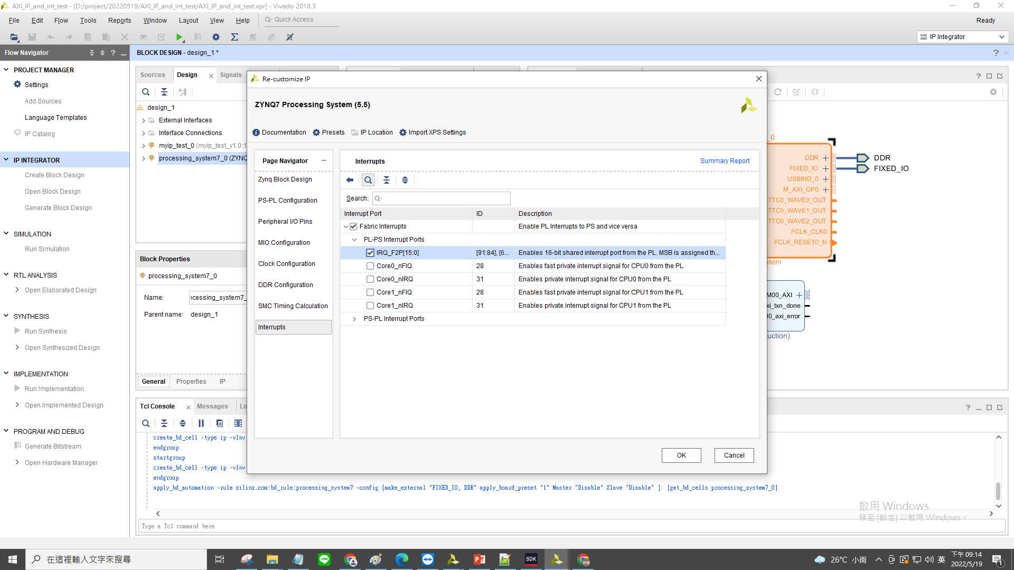
包IP，IP可以透過AXI bus傳遞資料

Slide 33
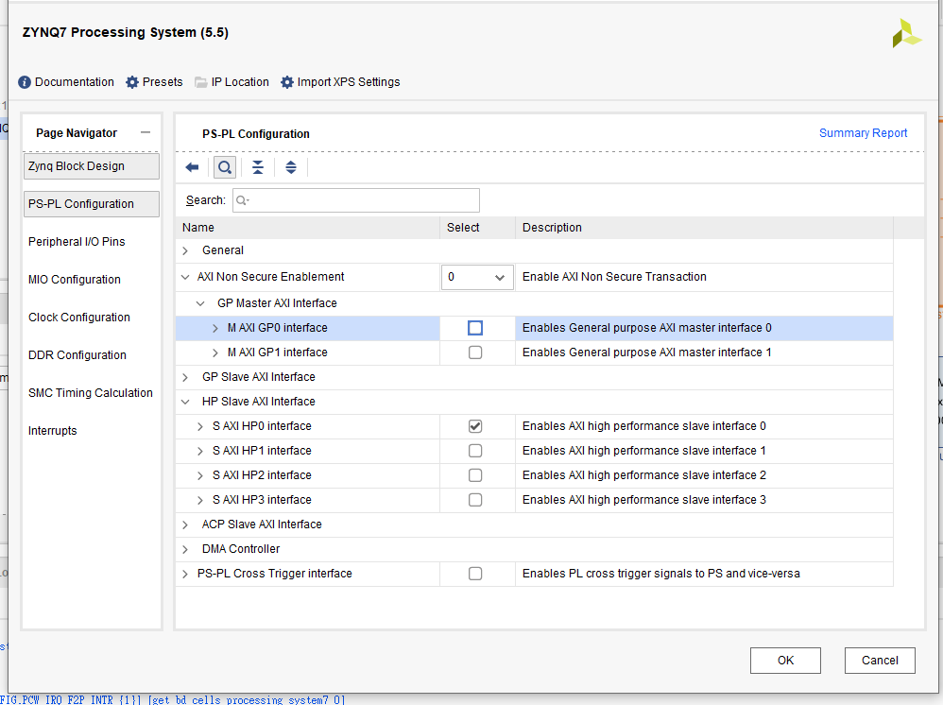
包IP，IP可以透過AXI bus傳遞資料

Slide 34
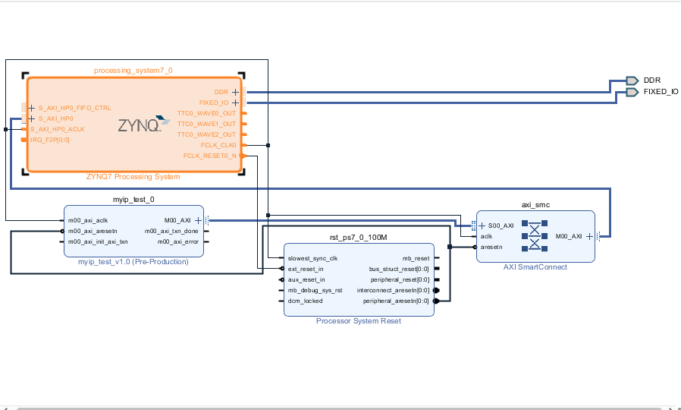
包IP，IP可以透過AXI bus傳遞資料

Slide 35
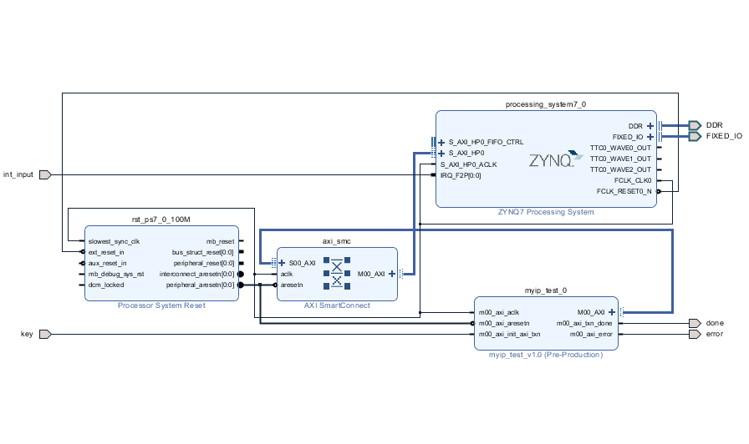
包IP，IP可以透過AXI bus傳遞資料

Slide 36
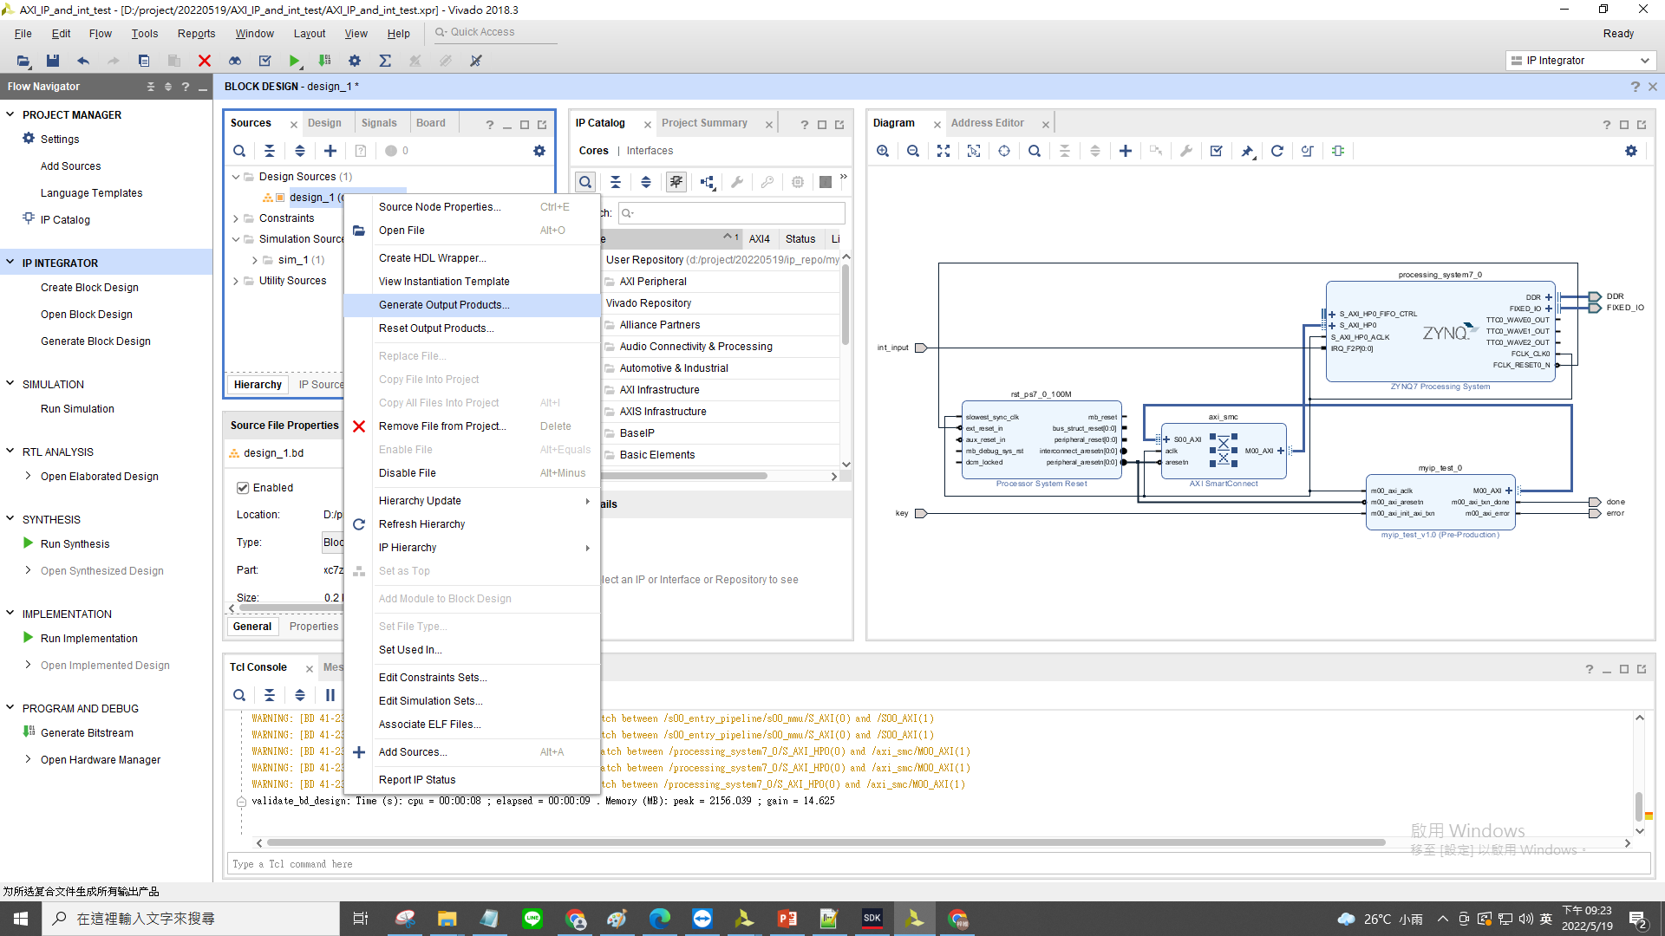
包IP，IP可以透過AXI bus傳遞資料

Slide 37
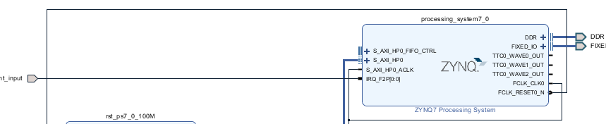
2. IP會產生中斷IRQ訊號

Slide 38
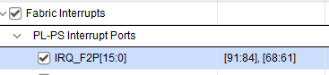
2.1 IRQ的編號
15downto0的地址分別是91~84,68~61
我們只用到了IRQ[0]，因此地址只用到61

Slide 39
2.2 GIC的mask暫存器

Slide 40
2.2中斷編號站存器

Slide 41
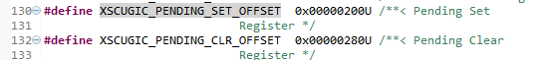
2.2 pending暫存器地址

Slide 42
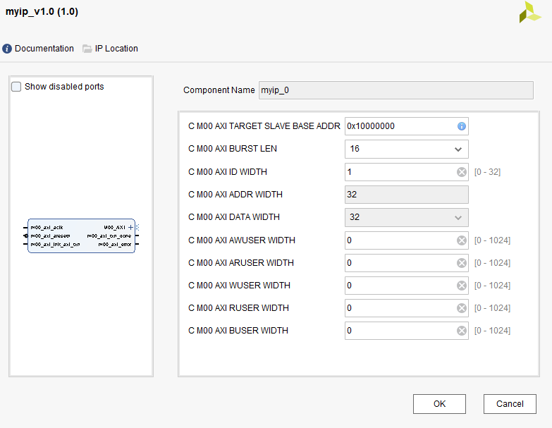
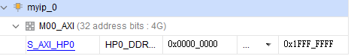
2.2 IP資料暫存器
此測試的DDR可用地址
從可用地址的一半開始讀寫

Slide 43
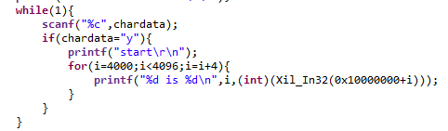
3. CPU功能
目前進度：讀取DDR內資料，用於確認ＩＰ是否有成功寫入

Slide 44
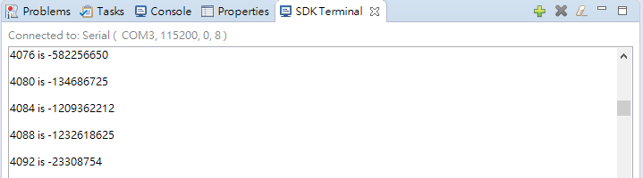
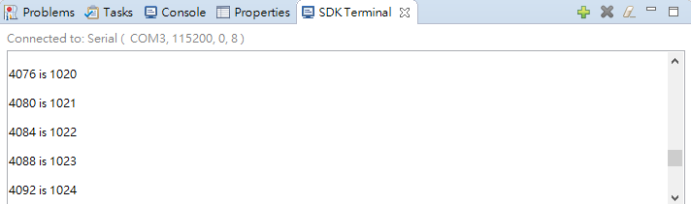
3. CPU功能
DDR寫入前讀取到亂碼
寫入後讀取到正確數字

Slide 45
3. ISR(interrupt service routine)功能
目前進度：中斷出現時，回饋一個信號

Slide 46
4. 期末專案做什麼?
太鼓達人FPGA

Slide 47
4.1 需求規格: 功能、效能、介面、使用限制(環境)
在PS端將譜面存入DDR，由PL端讀取音符並將音符發射出去，當打中正確音符時發出音效，打錯或是沒
打中時發出錯誤音效。

Slide 48
4.2 情境: 操作流程、操作步驟
按下START後從DDR
讀取全部音符(分為0和1)
發射音符到
位移暫存器
當音符0到達
另一側時
當音符1到達
另一側時
打到音符
沒打到音符
打到音符
沒打到音符
發出錯誤音效
不發出音效
發出音效
發出錯誤音效

Slide 49
4.2 情境: 操作流程、操作步驟
先將音符由SDK寫入DDR,按下中斷後將地址傳給IP，IP按下start後將得到地址中的音符寫入BRAM並且撥放到LED上，根據Button按下後的結果給予蜂鳴器資料並鳴叫。

Slide 50
4.3 為什麼要使用SoC? 特別是platform-based SoC, 以AXI bus為主角 說明整個資訊的流程(資料流)

Slide 51
4.3 為什麼要使用SoC?

Slide 52
4.3資訊的流程(資料流)
ＰＳ
ＰＬ
中斷
ARM
M_AXI
ＡＸＩ
SmartConnect
Slave
太鼓no達人
MASTER
start
AXI-Lite
LED
URAT
MUSIC
給予設定資料
Button
AXI-Lite
AXI-full
Bram
Memory controller
AXI-full
(PL作為Master讀取DDR資料)
DDR Memory

Slide 53
breakdown
PS
SDK寫入音符
中斷程式
給予PL
設定資料
UART輸入
DDR寫入資料
PL端
成績更新時
接收資訊
UART輸出
顯示成績
C程式
寫好設定
AXI傳輸資料
(作為Master)

Slide 54
breakdown
PL
讀取樂譜資料
按下START後
太鼓達人
接收設定
讀DDR資料
(作為Master)
寫入BRAM資料
讀取BRAM資料
並顯示於LED
成績更新時,發出中斷
蜂鳴器發出音樂
讀資料
(作為Slave)
改變速度

